Slide 1
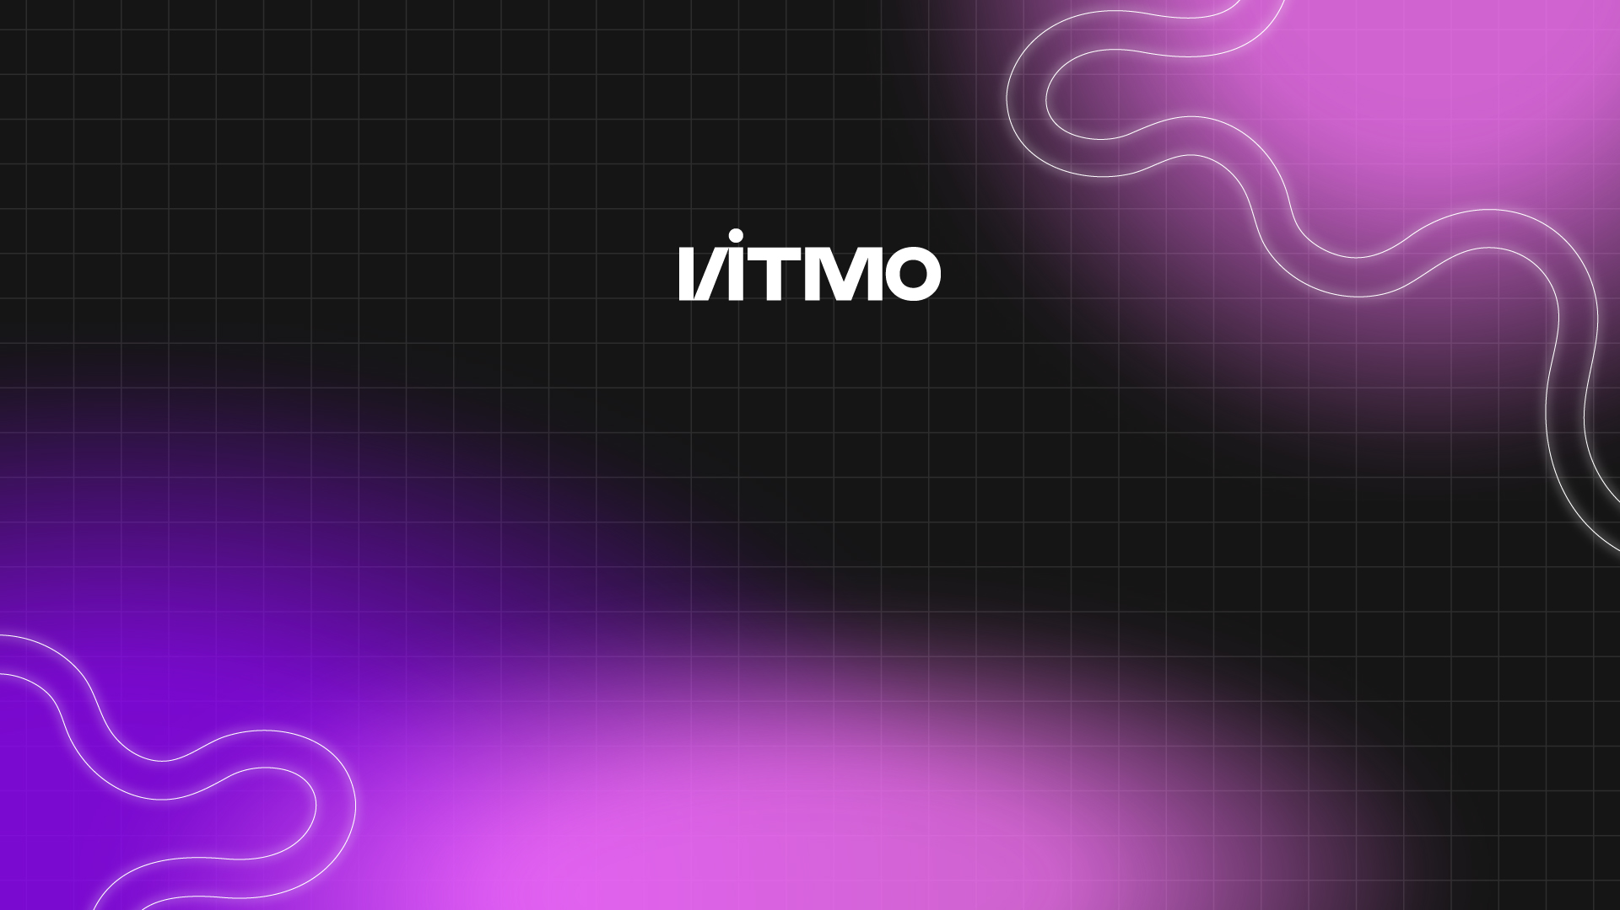
Распознавание образов
Санкт-Петербург, 2024

Slide 2
Основные методы и подходы
Классическое машинное обучение
Метод опорных векторов (SVM)
K-ближайших соседей (KNN)
Деревья решений
Гистограмма направленных градиентов (HOG)
…
Глубокое обучение
Используются нейронные сети, позволяющие выделять различные признаки на своих промежуточные слоях

Slide 3
Основные методы и подходы
Генеративно-состязательные сети (GANs)
Состязание: генератор пытается обмануть, дискриминатор – отличить правдивое изображение от сгенерированного
Переносное обучение
Доучиваем модель до конкретной задачи за меньшие ресурсы и вычислительные способности

Slide 4
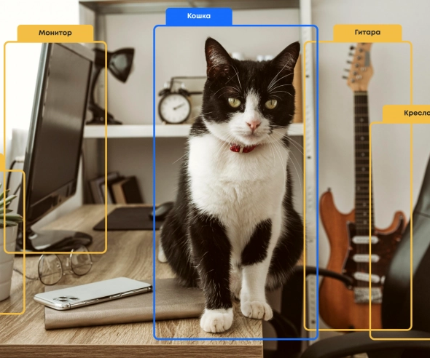
Текущие проблемы и вызовы
Вычислительная сложность
Большие объёмы данных
Качество
Точность
…

